Slide 1
أمراض العائلة القرعية

Slide 2
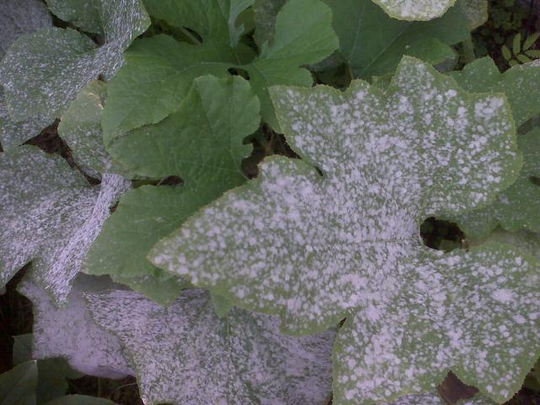
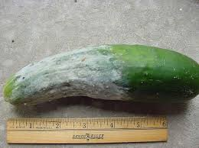
أعراض الإصابة بمرض البياض الدقيقي عالقرعيات المتسببة عن الفطر Erysiphe cichoracearum

Slide 3
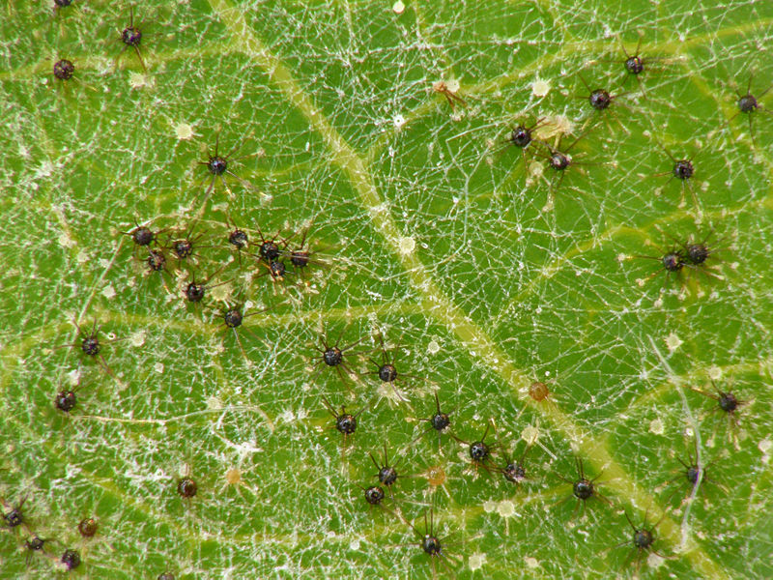
الأجسام الثمرية للفطر ERYSIPHE المسبب لمرض البياض الدقيقي في القرعيات

Slide 4
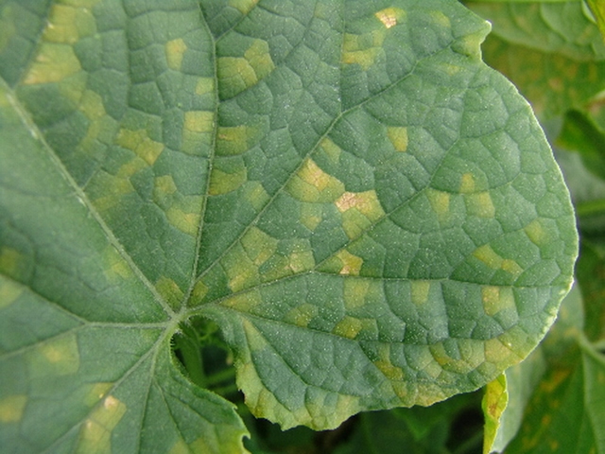
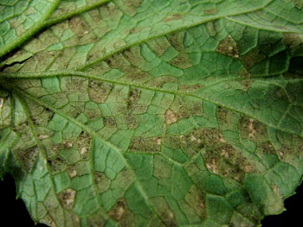
أعراض الإصابة على سطحي الأوراق بمرض البياض الزغبي على القرعيات المتسببة عن الفطر Pseudoperonospora cubensis

Slide 5
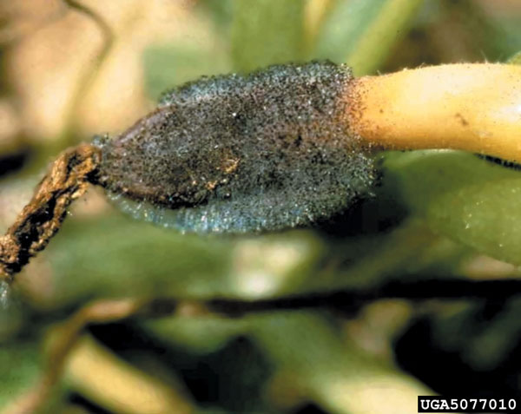
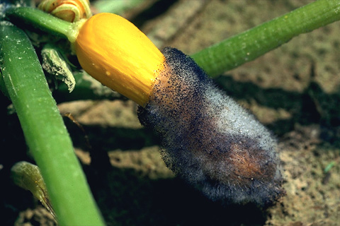
أعراض الإصابة بمرض عفن ثمار الشجر المتسبب عن الفطرChoanephora cucurbitarum

Slide 6
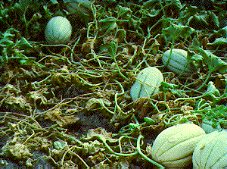
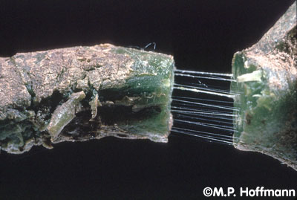
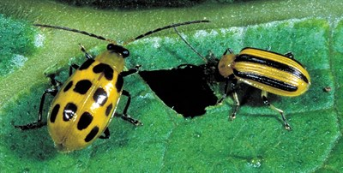
أعراض مرض الذبول البكتيري على القرعيات إضافة إلى صورة لنواقل المسبب المرضي Erwinia tracheiphila

Slide 7
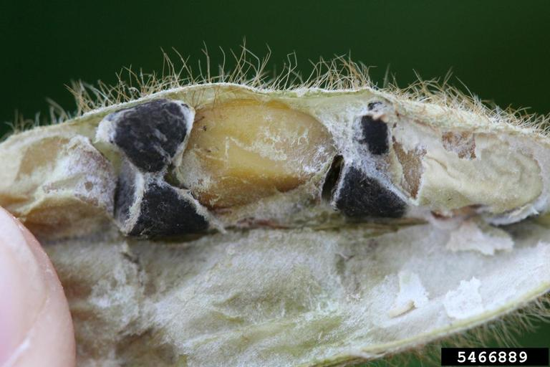
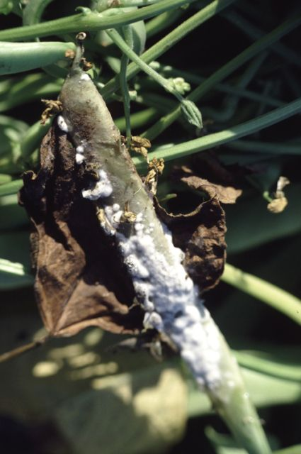
أعراض الإصابة بمرض العفن الأبيض المتسبب عن الفطرSclerotenia sclerotiorum

Slide 8
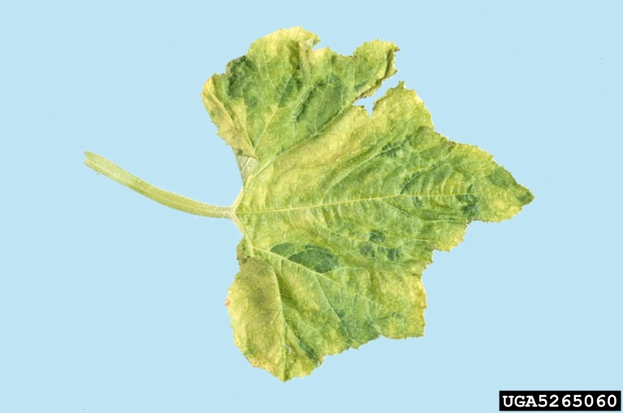
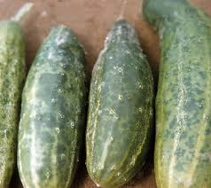
أعراض الإصابة بمرض موزائيك الخيار المتسبب عن الفيروس CMV

